Slide 1
ФОТОГРАММЕТРИЯЛЫҚ ЕСЕПТЕРДІ АВТОМАТТАНДЫРУ. БЕЙНЕЛЕРДІ САНДЫҚ ӨҢДЕУ ЕСЕПТЕРІ

Slide 2
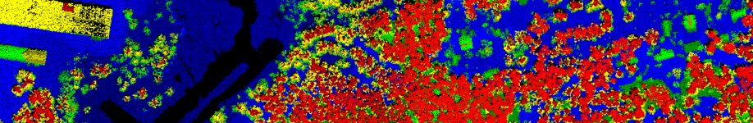
Сандық фотограмметрияның дамуына әсер ететін факторлар
- Сандық фотограмметриялық станциялардың кең көлемде қолданылуы;
- Ірі форматтағы сандық фотограмметриялық камералардың (ADS40, DMC, UltraCam) қолданулы бастамасы;
- Лазерлік локация (LIDAR) жүйесі мен радарлық жүйенің дамуы; нақты ЖБСМ түсірістерін алу үшін жаңа лазерлі-локационды әдісті енгізу.

Slide 3
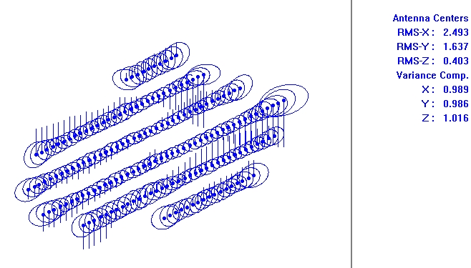
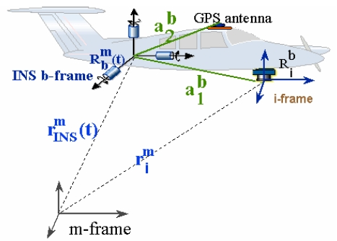
Сандық фотограмметрияның дамуына әсер ететін факторлар
- Компьютерлік және сандық технологиялардың арнаулы бағдарламалық қамтамасыз етуінің қарқынды дамуы;
Сандық үдерістің жоғары автоматтандырылуы;
GPS/IMU жүйесін қолданатын тура (Direct Georeferencing) және біріктірілген (Integrated sensor orientation) технологиялардың дамуы;

Slide 4
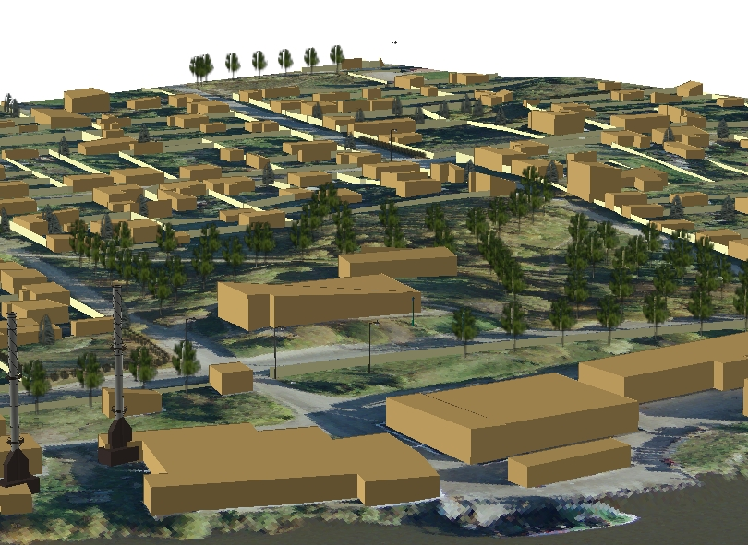
Сандық фотограмметрияның дамуына әсер ететін факторлар
Фотограмметриялық фирмалар арасында бәсекелестіктің жоғарылауы сол себепті фотограмметриялық жабдықтардың құнының төмендеуі және сол фирмалардың санының көбеюі;
Картографиялық және ГИС өнімдерінің өрістеуі үшің Фотограмметриялық өндіріс нәтижелері қолданылады (3D қалалардың моделденуі, ГИС-қосымша үшін тематикалық және картографиялық қабаттар және т.б.).

Slide 5
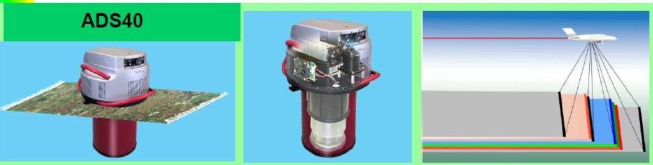
Сандық іріформатты фотограмметриялық
ПЗС – ADS40 сызықтық түрдегі камералар
 | ПЗС | Каналы | Пиксель өлшемі | Дин.диа- позон(bit) | FOV
ADS40 | 12000(2x) | 2PAN+4SP | 6.5 мкм | 16 | 64
ADS40 II | 12000(2x) | 4PAN+8SP(SH52) | 6.5 мкм | 16 | 64
Жақсартылған ADS40 II: - сызықтардың саны көбейді (12) ПЗС
- сезімталдық көбейді ПЗС (4x SH40)
- электроникасы жақсартылды (S/N ratio)

Slide 6
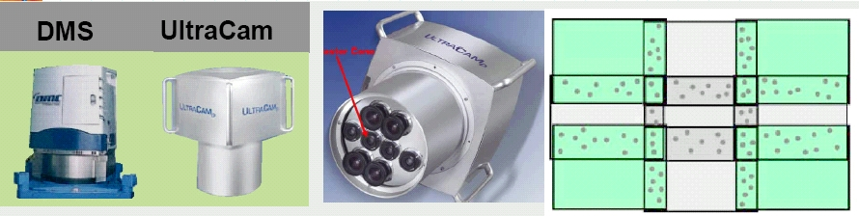
Сандық іріформатты фотограмметриялық камерлар.
Матрицалық (жиектемелі) түрдегі камералар
ПЗС: DMC, UltraCam
 | Сурет форматы | ПЗС | Каналы | Размер пикселя | FOV
DMC | 13824x7680 | 7000x4000 4Pan 3k * 2k RGB | 4PAN+4SP | 12 µm | 74 x 44
UltraCam D | 11500x7500 | 3680x2400 RGB | 4PAN+4SP | 9 µm | 55 x 37
UltraCam X | 14430x9420 | 1:3 pan-to-color | 9PAN+4SP | 7.2 µm
Жақсартылған UltraCam X: - ПЗС көлемі үлкейді
- 3 Gbit/sec деректер жазбасының жылдамдығы көбейді

Slide 7
Сандық іріформатты фотограмметриялық камералар.
Даму үрдістері
Іріформатты фотограмметриялық камералардың сату қарқынының төмендеуі;
Жаңа модификацияның шығуы, өткен версияларға (ADS40 SH40 – ADS40 II SH52) жаңарту енгізу мүмкіндігі;
Техникалық сипаттаманың сапалы жақсаруы: ПЗС сезімталдығының жоғарылауы, электрониканың жақсару және т.б.;
ПЗС сызықтық түрдегі камераның матрицалық түрдегі камераға қарағанда дамуның жоғарылығы;
GPS/IMU инерциалды системалардың өлшеу дәлдігінің көбеюі, тура геопозиционды (Direct Georeferencing) технологиялардың кең қолданылуы;

Slide 8
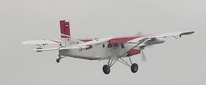
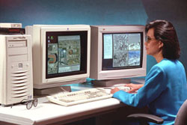

XX ғасыр аяғындағы сандық фотограмметрия өндірісі
Сканирование
ЦМР (DTM)
Стерео векторизация
Цифровое ортофото

Slide 9

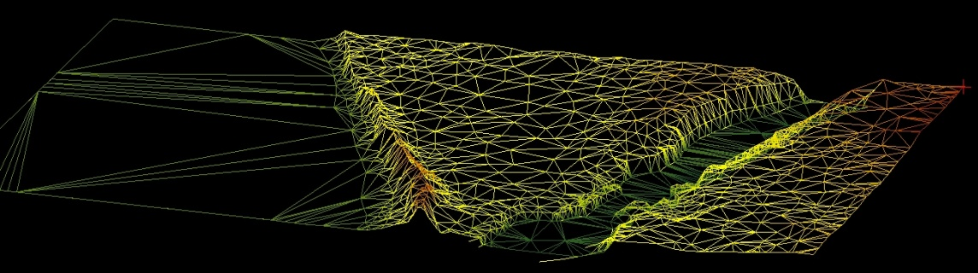
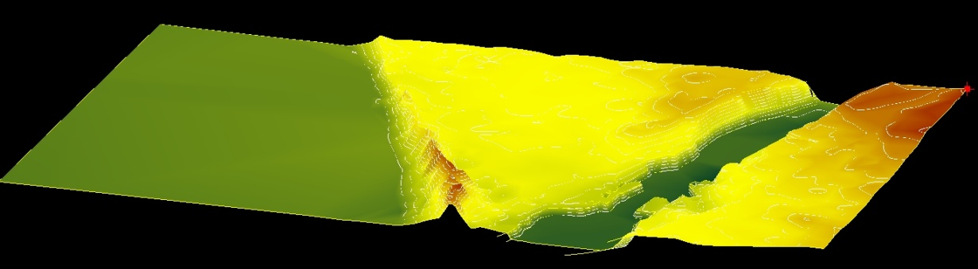
XX ғасыр аяғындағы сандық фотограмметрия өндірісіндегі ерекшеліктер
Ақ-қара, түрлі-түсті және инфрақызыл суреттерді алу үшін жеке фотопленкалар қолданылуы;
Суреттерді көшірудің қажеттілігі;
ЦФС таңдау еркіндігі және бағдарламалық қамтамасыз ету;
Жетекші ЦФС:
    Leica-Helava (Socet Set)
    Integraph (ImageStation )

Slide 10


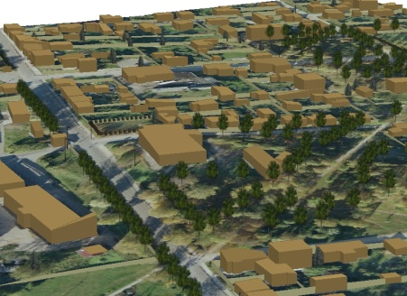
Сандық фотограмметрия өндірісі қазір
Первичная обработка (post processing)
ЦМР (DTM) Lidar
Стерео -векторизация
ЦФС
Сандық ортофото
3D моделі

Slide 11


Қазіргі кездегі сандық фотограмметриялық өндірістің ерекшеліктері
Сандық сенсорды сатып алу деректерді өңдеудің бастапқы кезеңі үшін бағдарламалық қамтамасыз ету таңдауын анықтайды:
    ADS40 – GPRO + IPAS+ORIMA + LPS, Erdas Imagine
    DMC – Turnkey application + ImageStation, GeoMedia
    UltraCam – Ultra Map Server + Ultra Map
Деректерді соңғы өңдеу үшін бағдарламалық қамтамасыз етудің еркін таңдауы (отофото өңдірісі: GPRO-ORIMA-LPS немесе PHOTOMOD немесе SOCET SET)
Жетекші ЦФС: LPS Socet Set Integraph Photomod INPHO

Slide 12



Фотограмметриядағы автоматизацияның дәрежесі
Үдеріс/ кезең | Көшіріп алу | Жүктеу, жобаның құрылуы | Байлан. нүктелерді өлшеу | Тірек нүктелерді өлшеу | ЖБСМ құрылуы | ЖБСМ редакциялау | Орто- фото- мозаика
90ж, XX ғас | П/А |  |  |  | П/А | Р | Р
2010 ж. | - | А | А | П/А |  | Р | А
Қолмен өңдеу қажет:
- автоматтық үдерістерге қызмет көрсету;
- геобайланыс үшін салмақ түсетін нүктелерді өлшеу;
- ЦМР тексеру үшін.

Slide 13

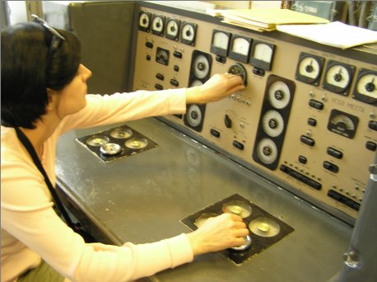
Фотограмметриядағы автоматизация нәтижелері. Даму үрдістері
Оператор санының қысқаруы (өндірістің көлемін сақтау үщін);
Әмбебап операторлардың рөлінің өсуі, яғни фотограмметриялық өндірістің барлық кезеңін практика жүзінде ЦФС жобасын құрудан бастап генерация мен ортофотокартты тексерумен аяқталатын жұмыстарды орындайтындар;
«Таза» фотограмметристтерге сұранымның азаюы;
ГАЖ, сандық картография, дистанционды зондылау және басқа салаларда білімдері және тәжірибелері мол мамандарға сұранымның көбеюі.

Slide 14
Фотограмметриялық қызметтің нарықта даму урдістері
Мемлекеттерде арзан жұмыс күші және потенциалды нарық қызметтері арқылы филиалдар мен аударма өндірісті ң ашылуы;
(Infoterra Austrium Infoterra Hungary; Kampsax Kampsax India);
Фотограмметриялық қызметтерді көрсететін трансұлттық және фотограмметриялық құрылғыларды өндіретін серіктестік фирмалармен саудаласу;
(Kampsax COWI, Vexcel Microsoft, Leica Geosystems Hexagon);
Нарықтағы ауқымды қызмет мақcатында Еуропалық фирмалармен бірігу, осы фирмалардағы ресурстарды жеңіл қолдану және әлеуметтік тапсырыс берушілерге жылдам қызмет көрсету.
(BLOM group: UK, Germany, Norway, Denmark, Sweden, Finland, Spain …)

Slide 15
Үдерістері мен мақсаттары
Бұрыннан келе жатқан сандық фотограмметриялық жүйелерді қарқынды жақсарту және жаңарту;
Іс жүзінде барлық өндірістік үдерістерді автоматтандыру;
Өнімділікті үлкейту және фотограмметриялық өнімнің сапасын жақсарту;
Нарықтағы фотограмметриялық қызмет бәсекелестігін жоғарылату және соңғы өнімнің бағасын төмендету;
Өндірістік цикл үшін қажетті көлемді азайту және үйлестіру мақсатында БҚ мүмкіншіліктерін кеңейту.

